Slide 1


Trường Mầm non Mai Đình
Lĩnh vực: Phát triển nhận thức
Toán: Nhận biết số 7
Người thực hiện: Hà Thị Nga

Slide 2

Trò chơi
Ô cửa bí ẩn

Slide 3



1
1
2
2
3
3

Slide 4
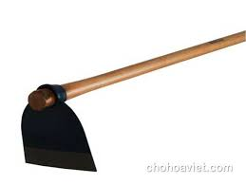
6

Slide 5
1
1
2
2
3
3

Slide 6
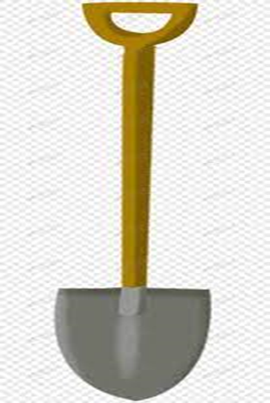
6

Slide 7
1
1
2
2
3
3

Slide 8

6

Slide 9



6

Slide 10

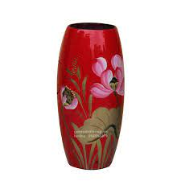

Slide 11


Slide 12
7

Slide 14


7
7

Slide 15
7
7

Slide 16

$$1$$
2
3
4
5
6
7

Slide 18


Trò chơi 1: Tạo nhóm.

Slide 19
Trò chơi 2: Nhà toán học tài ba.

Slide 20

$$1$$
2
3
4
5
6
7

